Slide 1
OpenKitty AI 员工 session 复盘
AI 员工能接上下文，但接力链路需要清洗
Session: web_260707181455_2t | 时间: 2026-07-07 18:14-18:31 | 工作目录: E:/adebug2/0705
结论
风险
修复
不是不能接，是接得不干净
内部提示污染下一轮 prompt
清洗记忆并修正状态判定
01

Slide 2
SESSION TIMELINE
两轮任务实际是连续执行的
t1
t2
状态
PDF 转图片
继续处理上一轮 PNG
表象失败
2 页 PDF 渲染为 PNG
输出 1241×1754 的两张图
transcript 状态 success
prompt 含 t1 结果和 Recent Context
生成并排图 2602×1834
verify_work 给出 PASS
ptc_execute 出现 encoding 失败
最终 transcript 仍被标 failed
用户感知为“没接上”
关键判断：t2 已经使用了 t1 的产物和事实，不是上下文完全断裂。
02

Slide 3
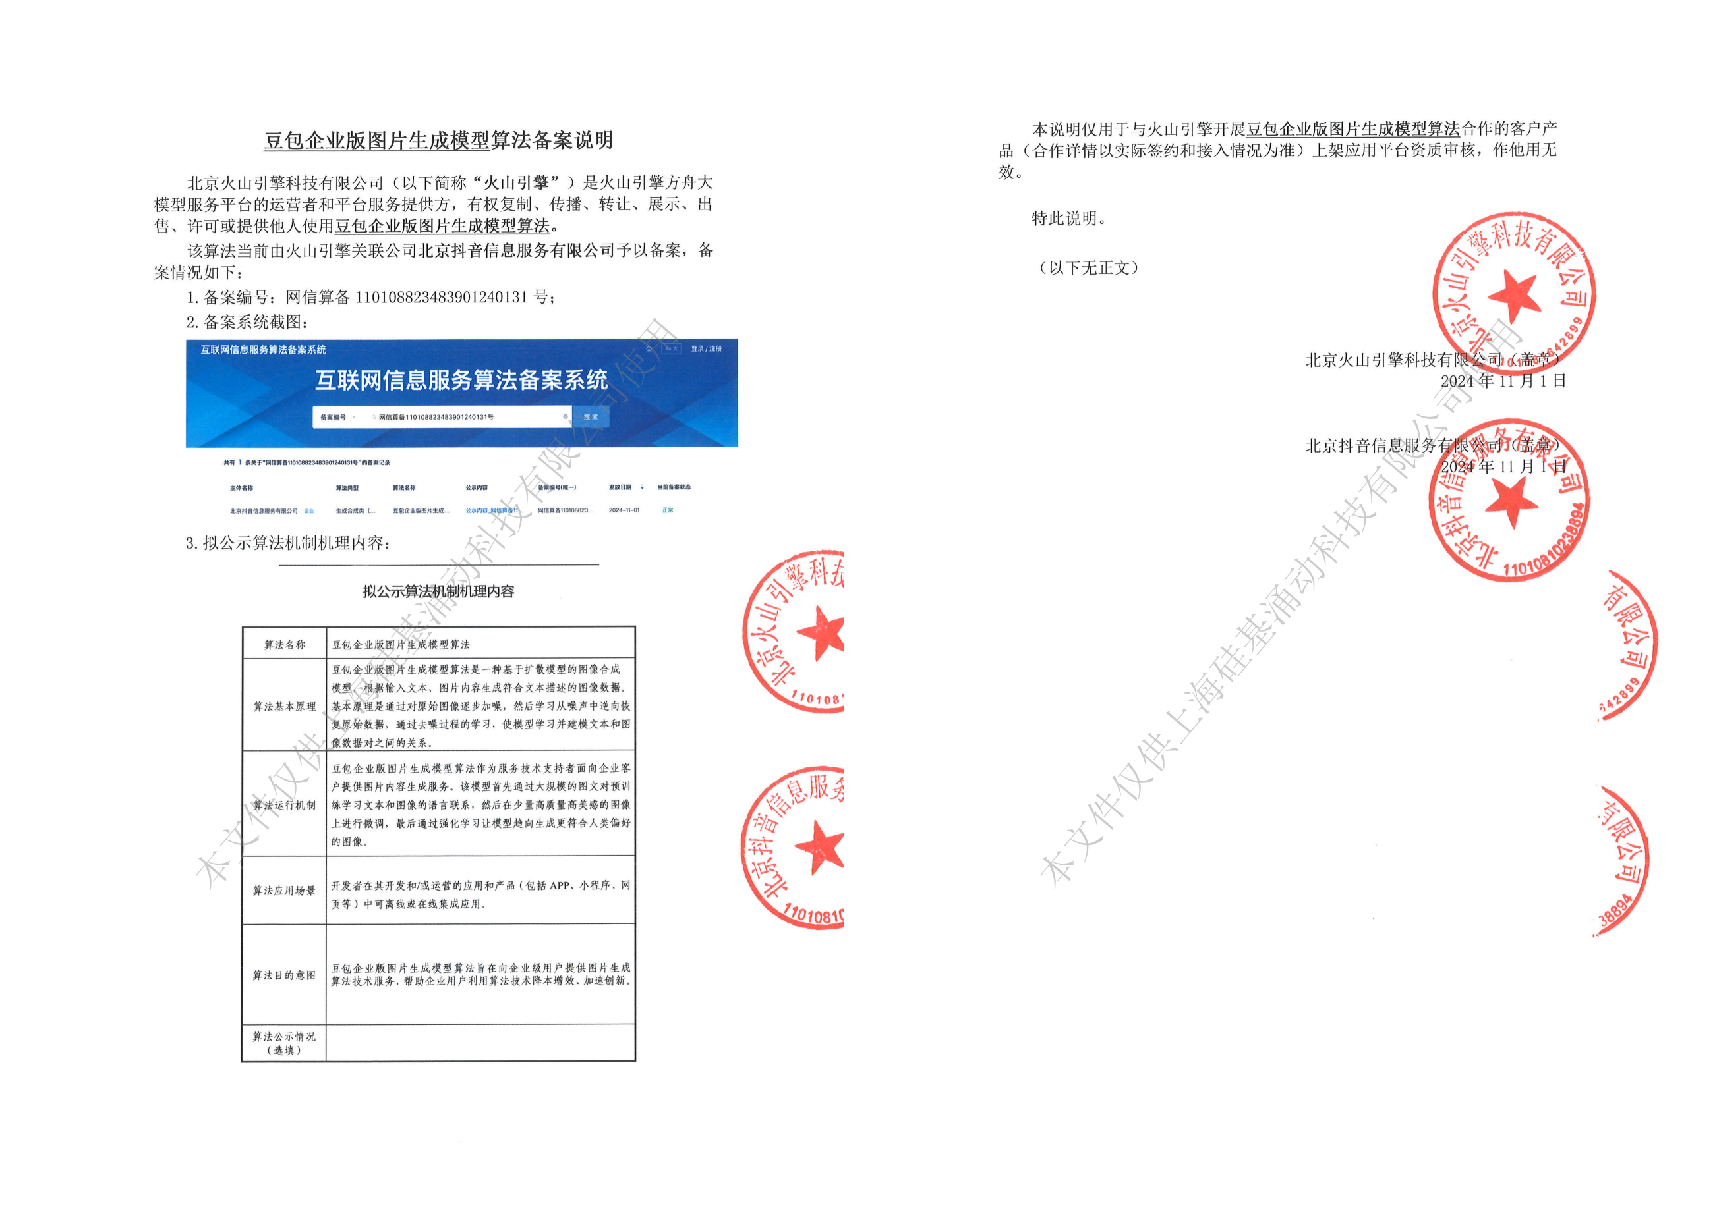
EVIDENCE
最直接的证据是产物已经生成
2602×1834
1.2 MB
18:29:45
输出图片尺寸
输出文件大小
文件生成时间
日志证据
t2 prompt 中含有 t1 的页数、尺寸、输出目录和渲染 DPI。
verify_work 对脚本、源文件、输出文件和预期尺寸给出 PASS。
失败集中在 ptc_execute:encoding，不是用户目标未完成。
doubao_pages_side_by_side.png
03

Slide 4
ROOT CAUSE
问题发生在接力链路，而不是模型能力
上下文污染
状态误判
上一轮 assistant 的 <think> 被写进最近对话。
脚本产物已经落盘，但工具输出解码异常被算作执行失败。
工具审查、checkpoint、auto verification 像普通消息一样进入下一轮。
turn 级状态直接继承中间工具失败，没有结合最终产物和 verify PASS。
模型把内部审计文本当成 prompt injection 处理，注意力被拉偏。
UI 最终展示 failed，掩盖了用户任务已完成的事实。
04

Slide 5
FIX MAP
修复把“记忆”和“状态”拆开治理
记忆清洗
新增 session_carryover.go
过滤 <think>、工具审计、验证提示、checkpoint
产物接力
Recent Artifacts
从 assistant 输出抽取 .openkitty/storage 产物路径
短记忆防套娃
AIEmployee Dispatch
只记录原始用户任务，不记录拼接后的 task
长期记忆
SessionMemoryExtractor
工具消息只保留产物路径，不写入 dump
编码容错
ptc_execute
强制 Python UTF-8，reader UnicodeDecodeError 降级
状态回正
Codex app-server
有最终产物且失败非致命时不覆盖成 failed
05

Slide 6
BEFORE / AFTER
行为变化集中在下一轮 prompt 和最终状态
修复前
修复后
最近对话可能含内部推理和审计文本。
下一轮只看到干净的用户需求、最终答复和事实。
产物路径被埋在长文本里，下一轮需要重新猜。
产物路径以 Recent Artifacts 结构化注入。
中间工具失败容易把已完成任务标成 failed。
编码类非致命异常不再触发失败追踪。
用户看到失败状态，误以为 AI 员工没有接上反馈。
最终产物存在且验证通过时，turn 状态保持完成。
06

Slide 7
VALIDATION
验证覆盖了功能、状态和编译
go test .
88s
go build
9s
全量单包测试通过
测试运行耗时
Windows 可执行构建通过
构建检查耗时
新增测试点
session carryover 清洗和产物路径保留
session-memory 只保留工具产物路径
ptc UTF-8 环境和非致命 reader 编码错误
Codex turn 失败状态的非致命回正
07

Slide 8
NEXT
下一步要把上下文接力变成产品规则
产品内置规则：下一轮 prompt 只接收干净对话、结构化事实和 Recent Artifacts。
日志治理规则：tool audit、guardrail、verification 和 checkpoint 只进审计日志，不进用户记忆。
状态治理规则：最终产物存在、最终答复非空、验证 PASS 时，中间非致命工具失败不能覆盖最终状态。
观测规则：对 session memory 污染、artifact 缺失、turn failed after final 设独立指标。
最终判断：AI 员工已经能接前一轮反馈；本次修复让它接得更干净，也让 UI 状态更接近真实执行结果。
08

